Slide 1
Муниципальное бюджетное учреждение культуры «Районный центр культуры»

Slide 2
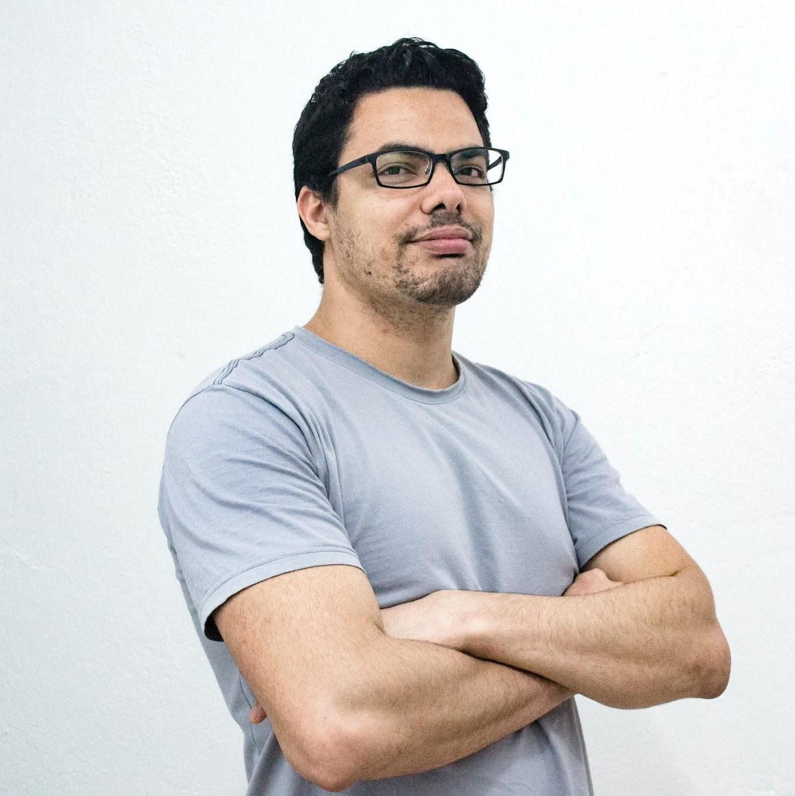
МБУК «РЦК»
Муниципальное бюджетное учреждение культуры "Районный центр культуры" Рузаевского муниципального района (МБУК "РЦК") представляет собой сеть культурно-досуговых учреждений района, основной целью которых является изучение традиций и предоставление населению разнообразных услуг социально-культурного и развлекательного характера.

Slide 3
19 филиалов:
«Архангельско-Голицынский клуб» «Болдовский клуб» «Верхнеурледимский клуб» «Ключаревский клуб» «Красносельцовский клуб» «Левженский клуб» «Мордовско-Пишлинский клуб» «Пайгармский клуб» «Палаевский клуб» «Перхляйский клуб»
«Плодопитомнический клуб» «Приреченский клуб» «Русско-Баймаковский клуб» «Стрелецко-Слободской клуб» «Сузгарьевский клуб» «Татарско-Пишлинский клуб» «Трускляйский клуб» «Хованщинский клуб» «Шишкеевский клуб»

Slide 4
ПЕРВИЧНЫХ ВОЛОНТЁРСКИХ ЯЧЕЙКИ
4
Являясь бюджетным учреждением культуры, мы работаем в рамках Всероссийского общественного движения «Волонтёры культуры». Не смотря на то, что как организация на портале DOBRO.RU мы зарегистрировались недавно (октябрь 2022), добровольческая деятельность играет огромную роль в работе клубных учреждений.
У нас огромный потенциал для развития

Slide 5
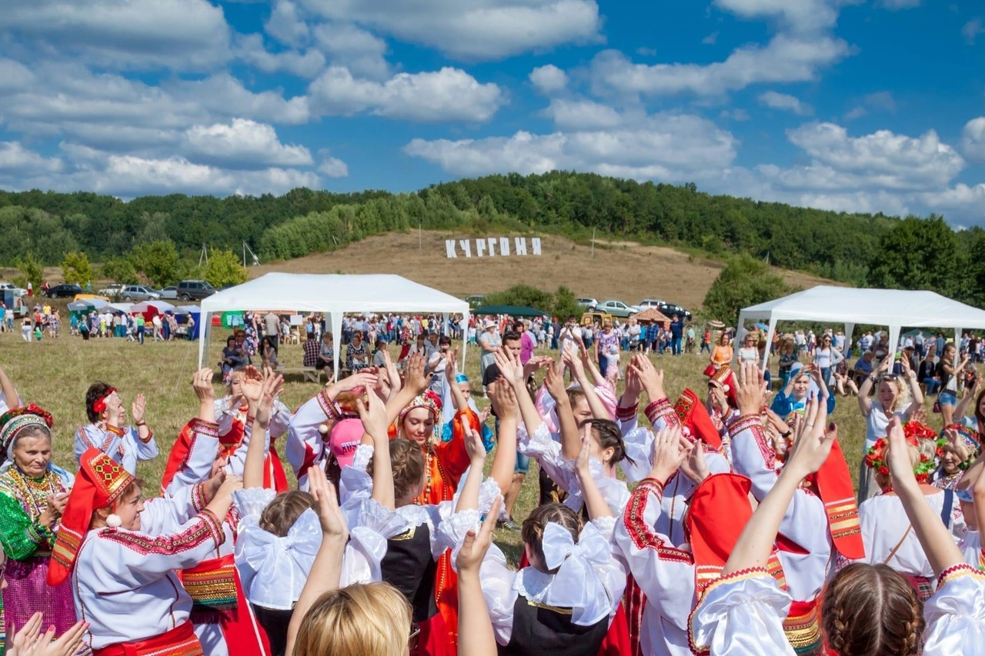
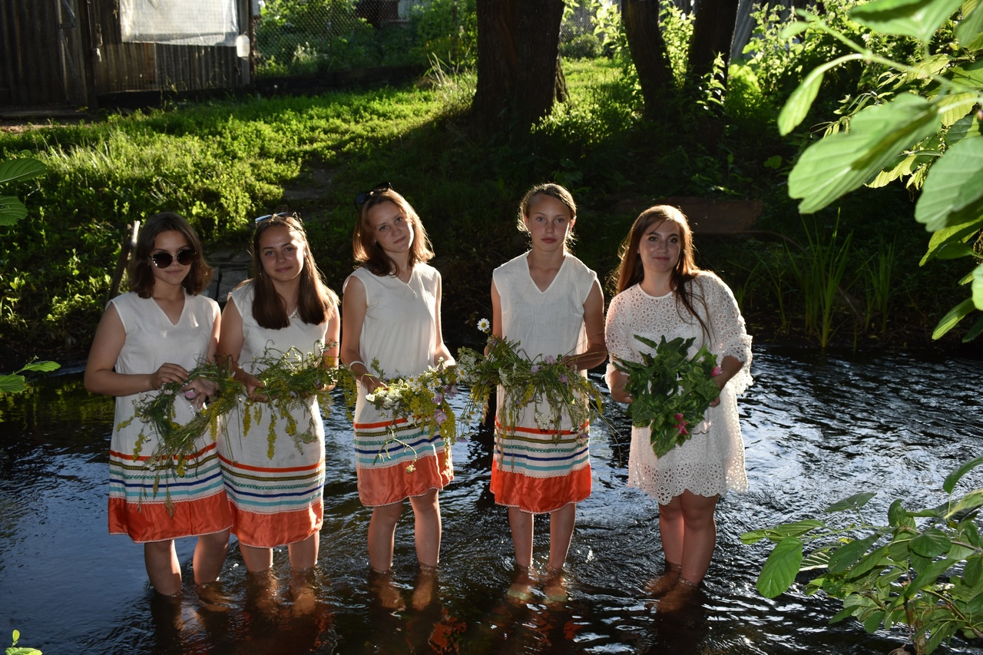
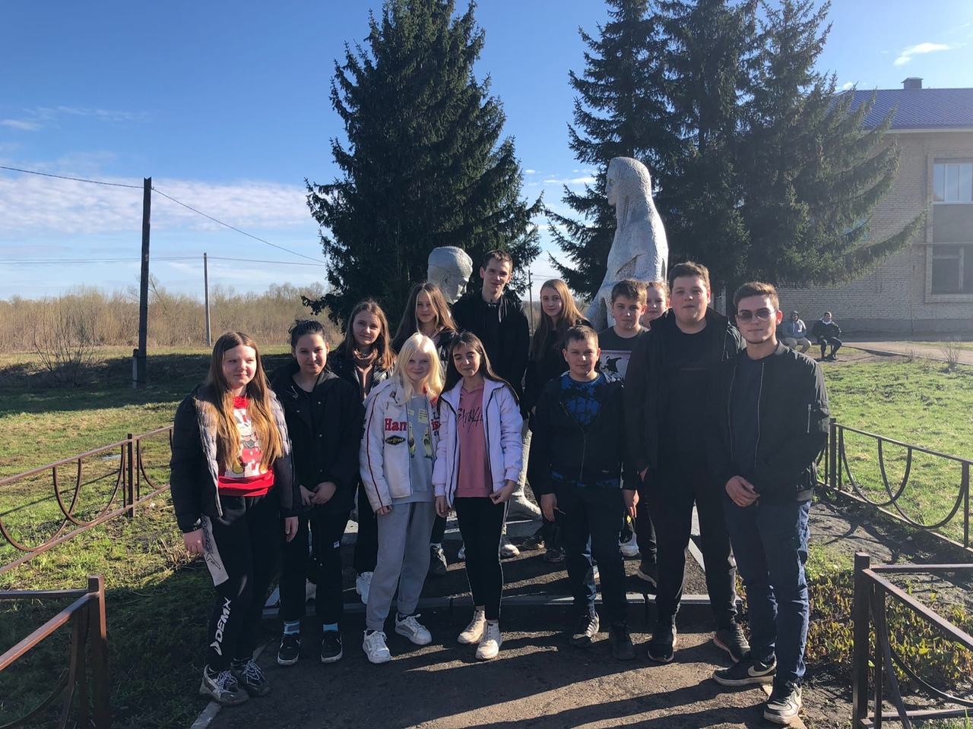
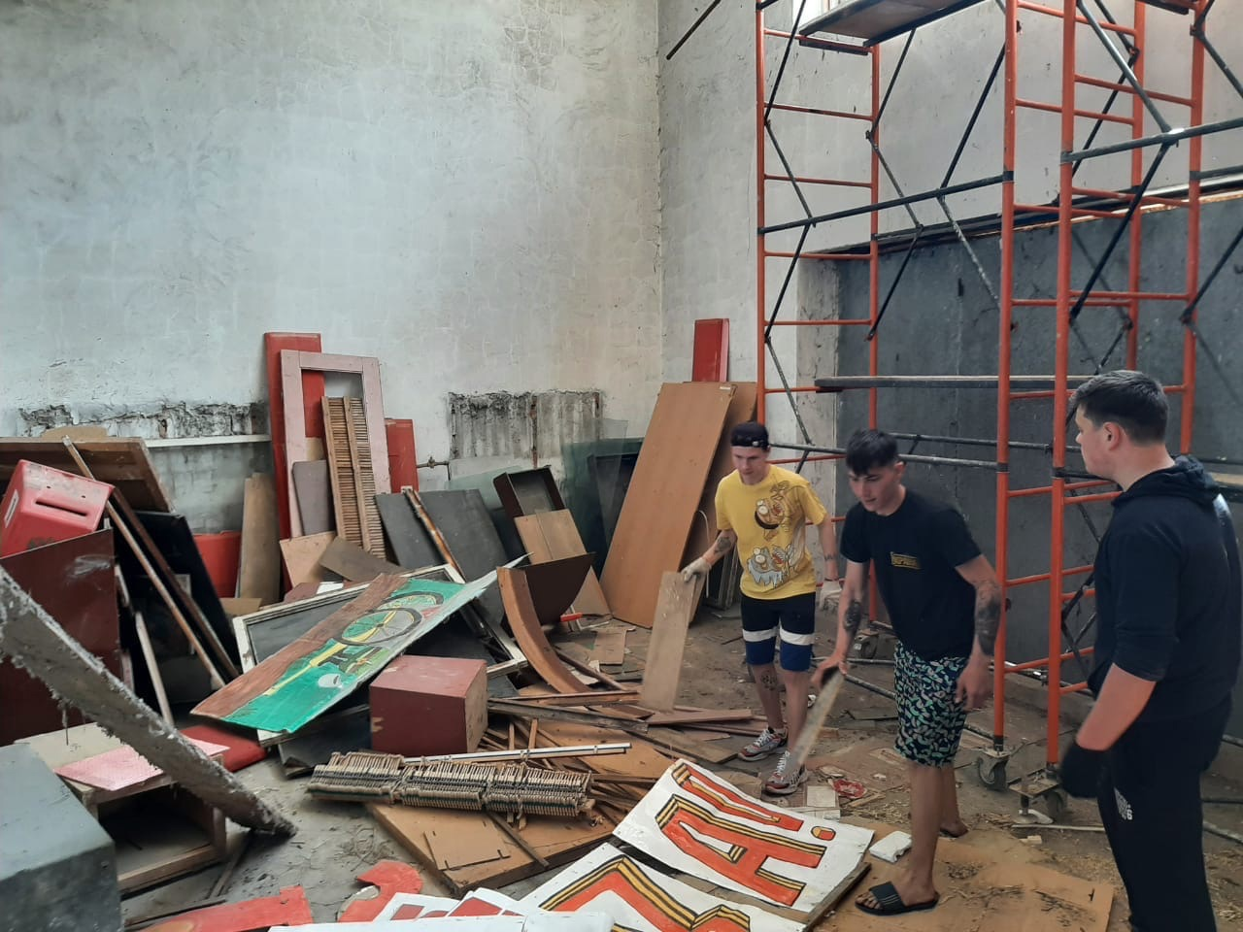
7-ой ЛЕПЕСТОК
Волонтёрский отряд на базе Приреченского клуба
20 старшеклассников занимаются
добровольческой деятельностью в направлениях:
Забота о памятниках
Сохранение традиций
Благоустройство объектов культуры
Участие в значимых мероприятиях
Рузаевского муниципального
района

Slide 6
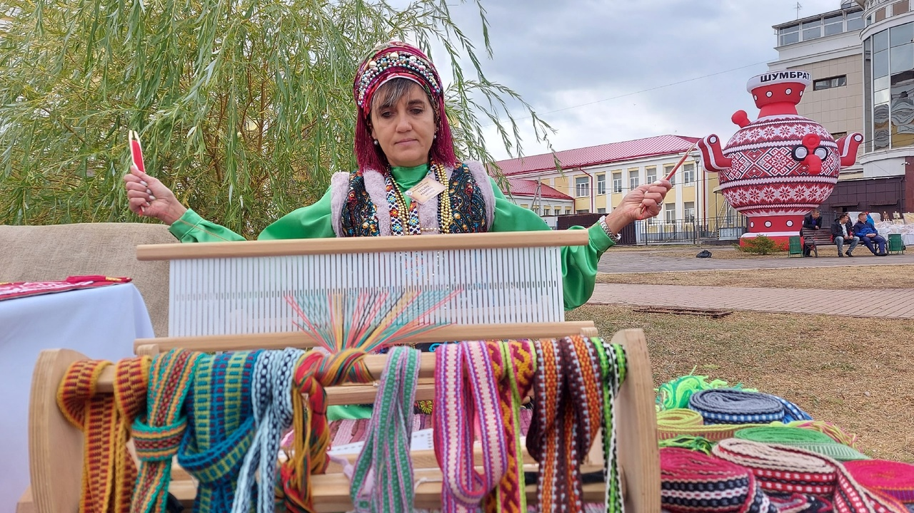
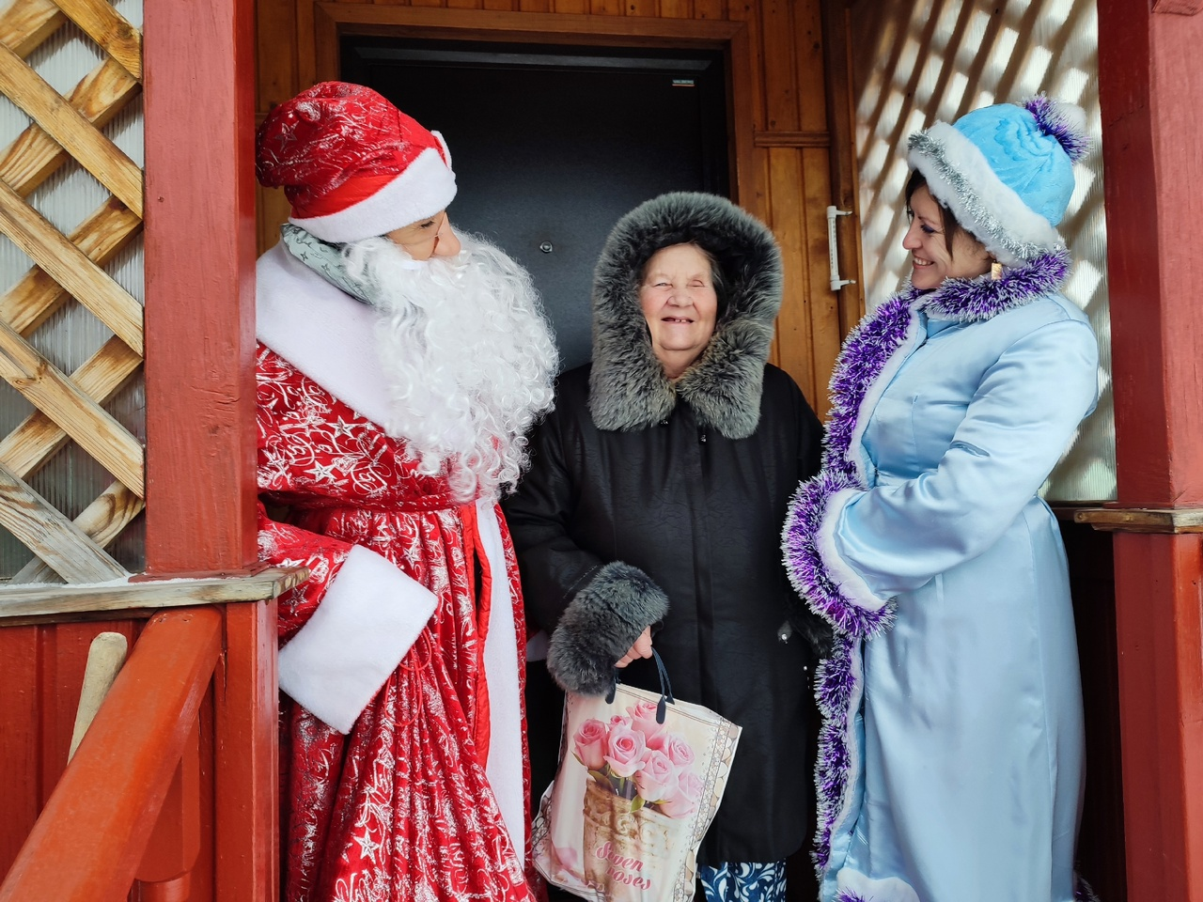
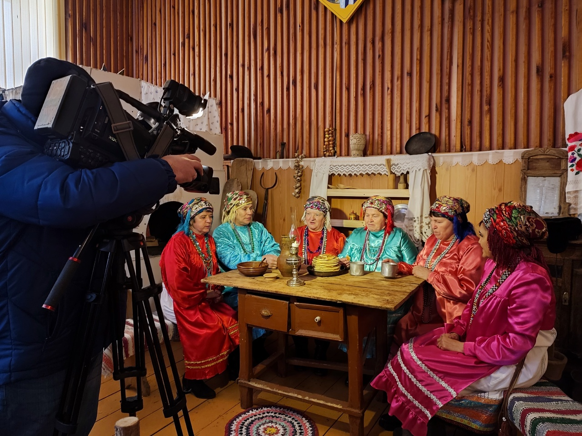
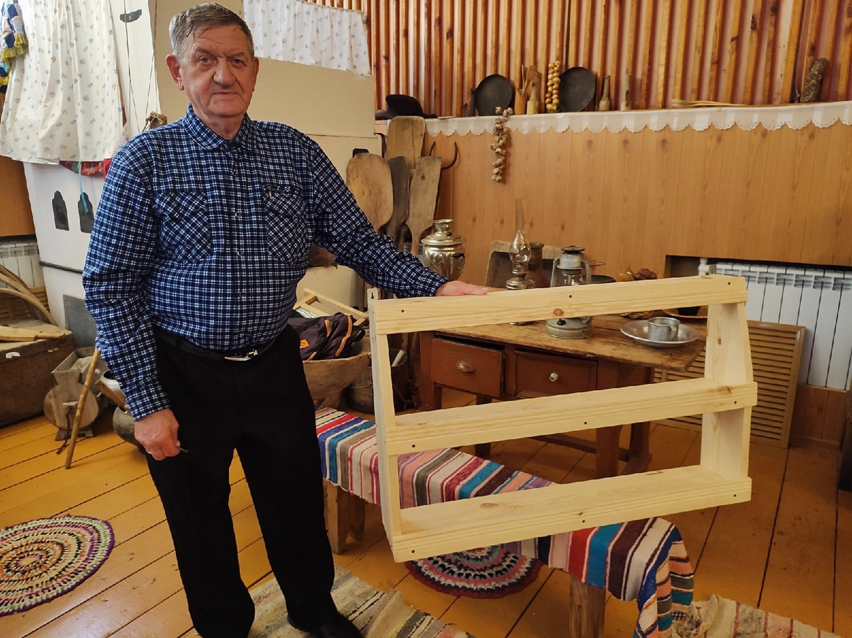
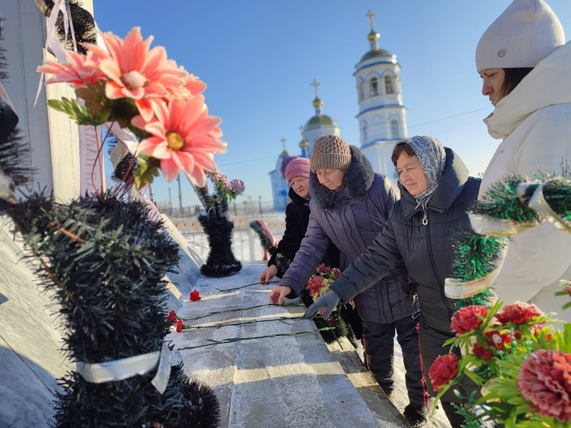
Серебряные волонтёры
Морд-Пишлинского клуба
Активные жители «серебряного» возраста
собираются при клубе для создания и реализации
Добрых дел. Уже реализуются:
озеленение поселения,
помощь Церкви Рождества Богородицы,
работа мини-музея «Так жили наши предки»,
сохранение культурных традиций Мордвы,
развитие народных промыслов
Пара тефт (Добрые дела)

Slide 7
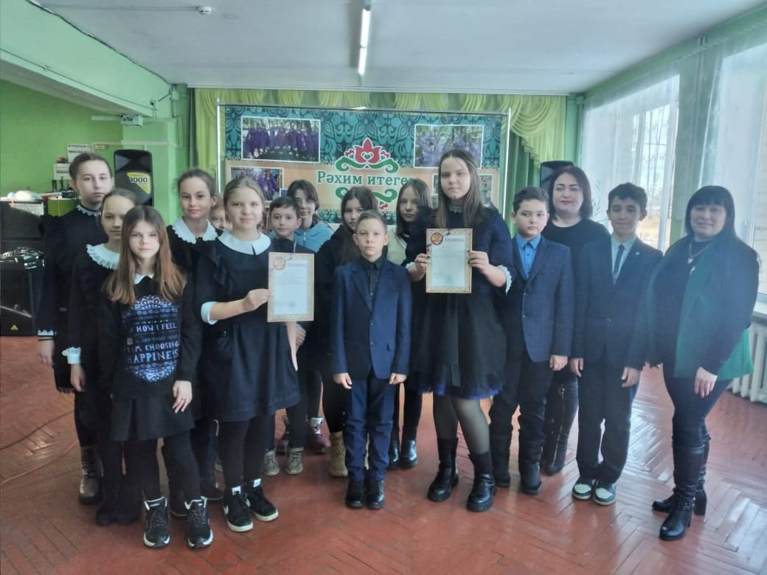
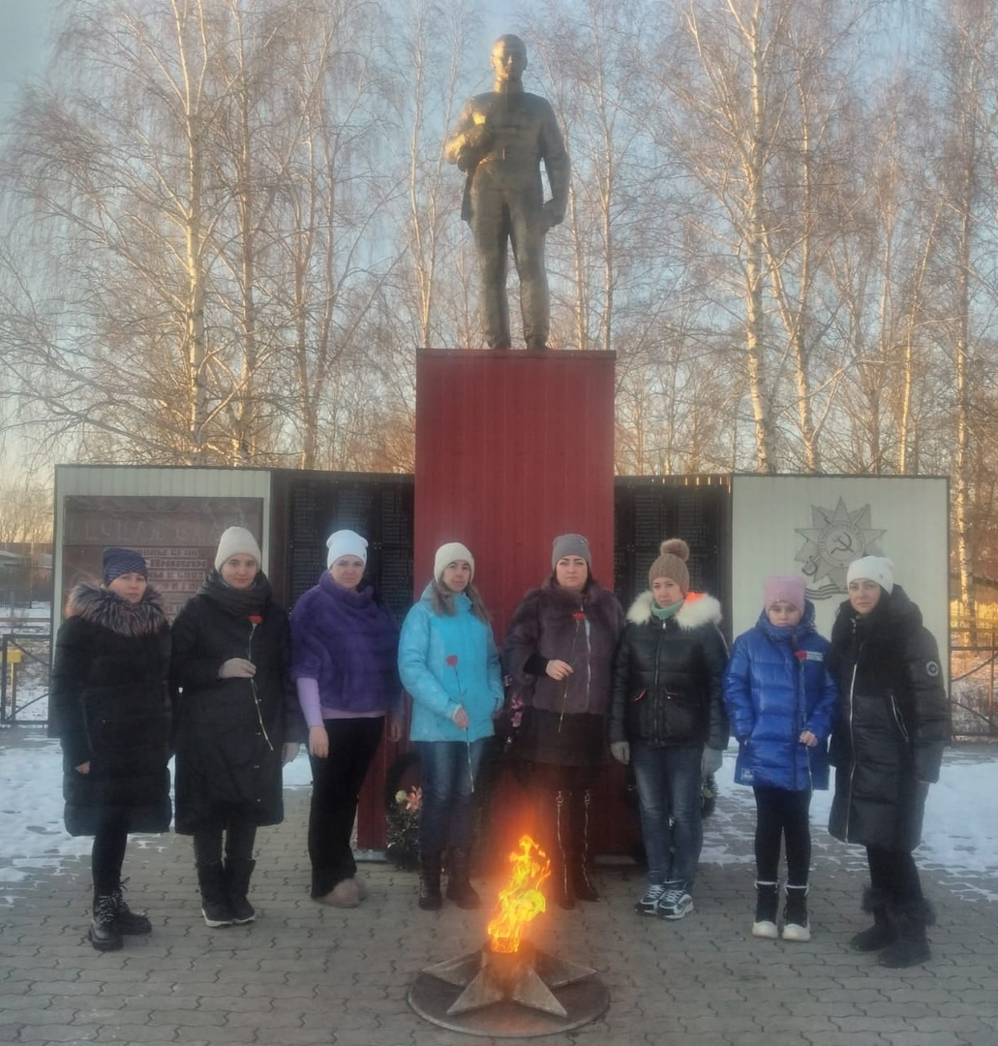
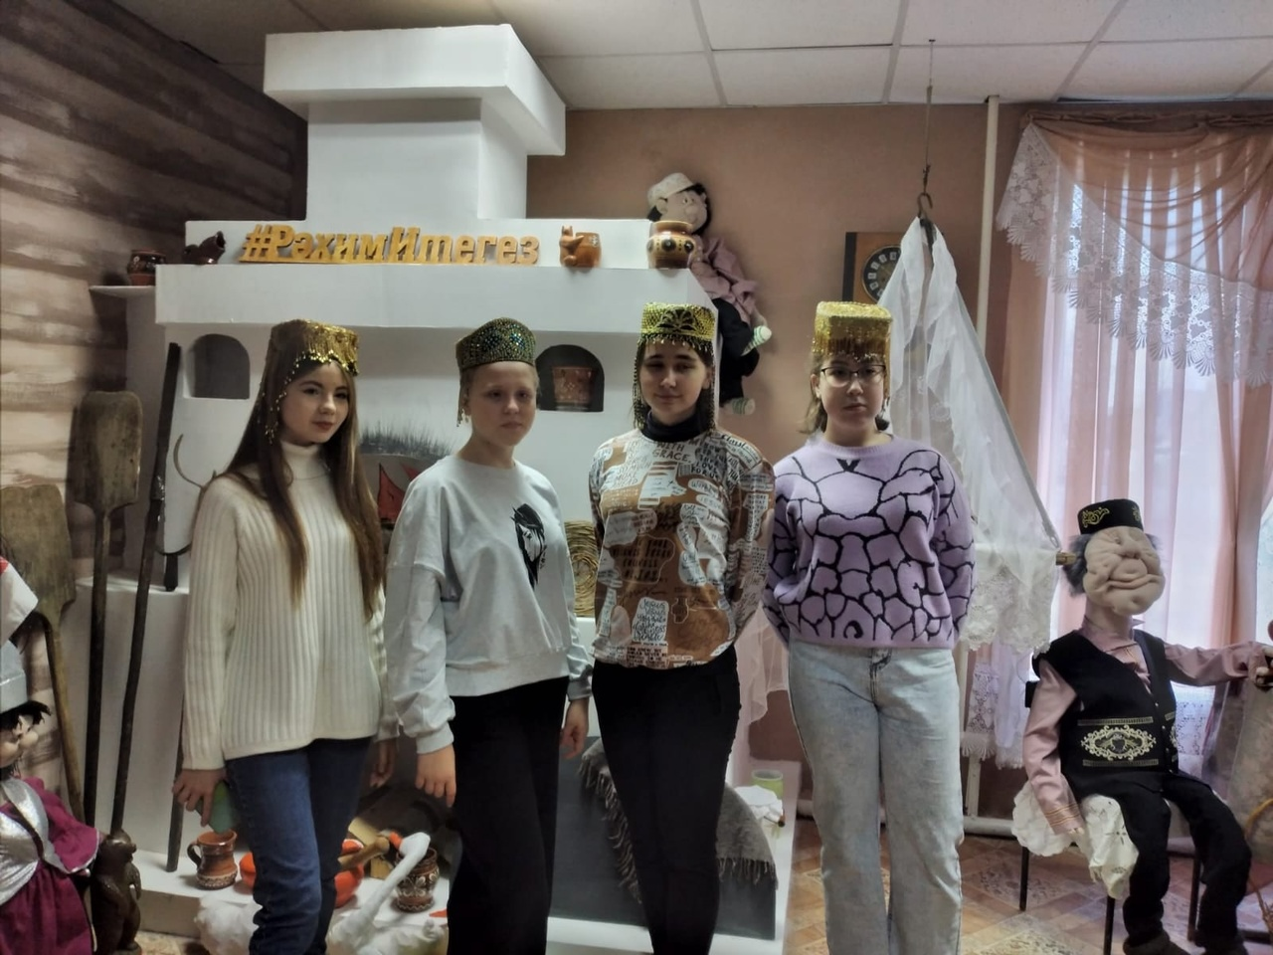
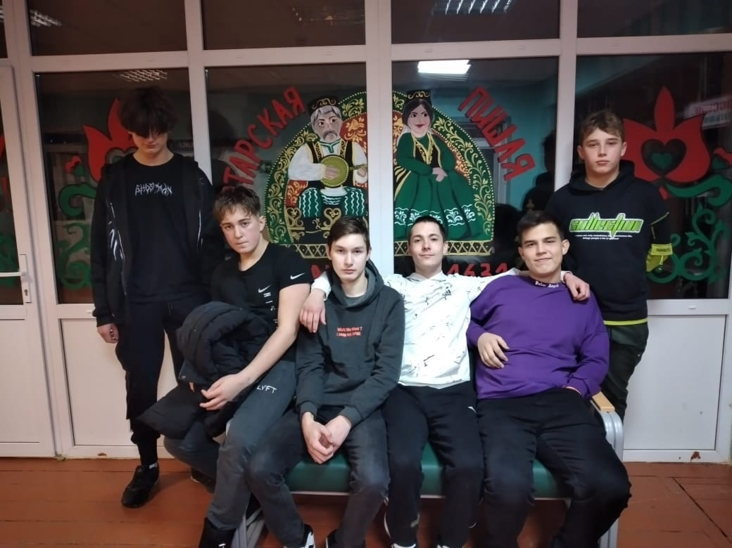
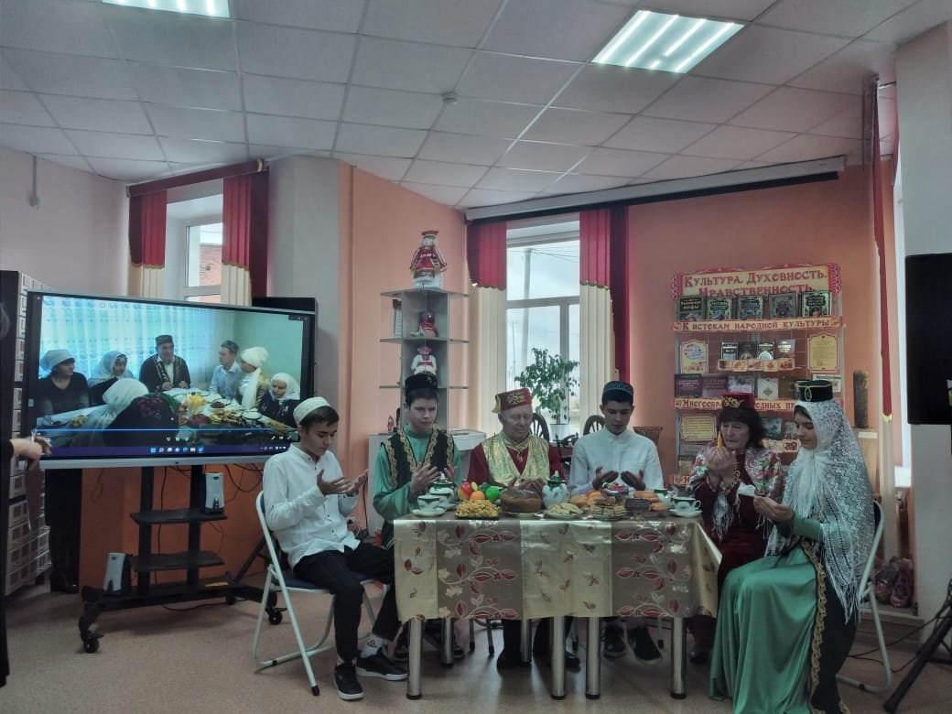
Дорогою ДОБРА
Волонтёрское движение
Тат-Пишлинского клуба
Поселение уникально своими традициями,
татарской национальной культурой.
Ребята помогают сохранить знания о национальном костюме и традиционных блюдах в стенах музея национальной татарской культуры «Татарский дом».
Организовывают патриотические и спортивные мероприятия
для младших ребят.

Slide 8
Сейчас формируется городской актив «Волонтёров культуры» при МБУК «РЦК»
Своей главной задачей мы видим: объединение всех волонтёров, желающих оказывать помощь в сфере культуры в Рузаевском муниципальном районе.
Это позволит более эффективно реализовывать задачи,
делиться опытом, поддерживать инициативы
и сохранять традиции.

Slide 9
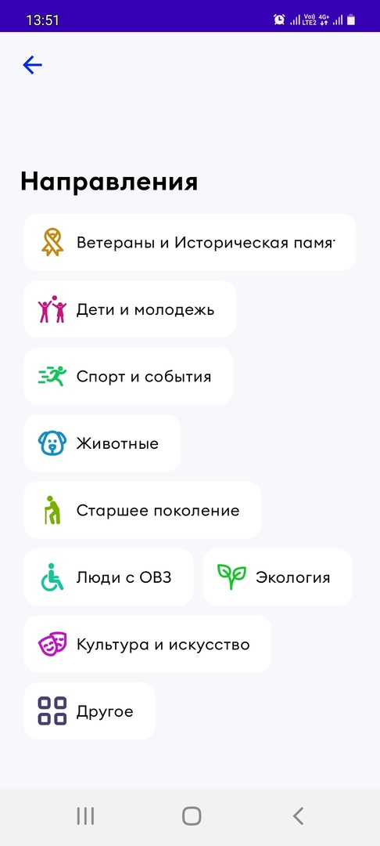
МБУК «РЦК» Рузаевского муниципального района
ID 10041446
Мы на DOBRO.RU

Slide 10
Всегда рады Вам!
Республика Мордовия,
Рузаевка, ул. Первомайская, д. 45
+79279754151
ck.rck@e-mordovia.ru
https://t.me/KyltDobroRMR
https://vk.com/public217301141

Slide 11
СПАСИБО
за
ВНИМАНИЕ!

